Slide 1


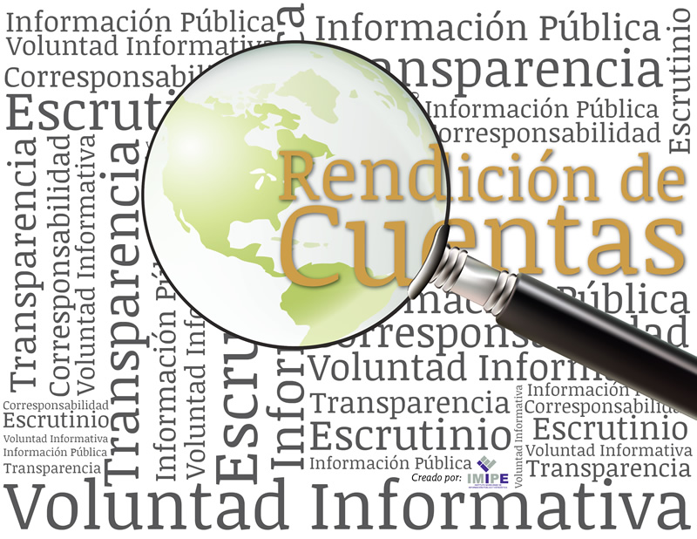

Ministerio del Ambiente y Desarrollo Sostenible
Memoria Anual 2020 – Comité de Rendición de Cuentas
Notes:
Ministerio del Ambiente y Desarrollo Sostenible

Slide 2
Memoria Anual - Comité de Rendición de Cuentas al Ciudadano(CRCC)
Con la promulgación del Decreto Nº 2991/19, el MADES, para dar cumplimiento a las disposiciones del mismo, inició los procesos institucionales necesarios como la suscripción de la Resolución N°45/2020 “Por la cual se conforma el Comité de Rendición de Cuentas al Ciudadano del Ministerio del Ambiente y Desarrollo Sostenible”
El Comité, automáticamente inició sus labores desde la Coordinación con el fin de la conformación nominal de sus representantes; quienes reunidos, han establecido la metodología de sus actividades y el desarrollo del Cronograma que fuera aprobado nuevamente por Resolución N° 87/2020.

Slide 3
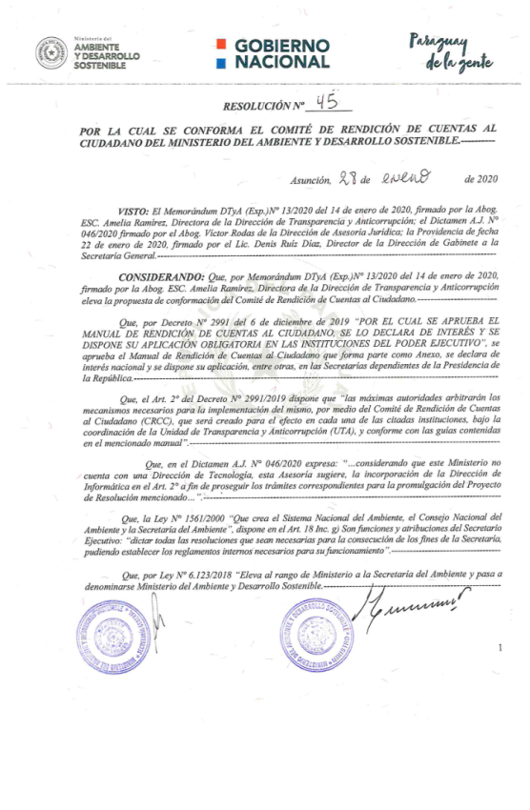
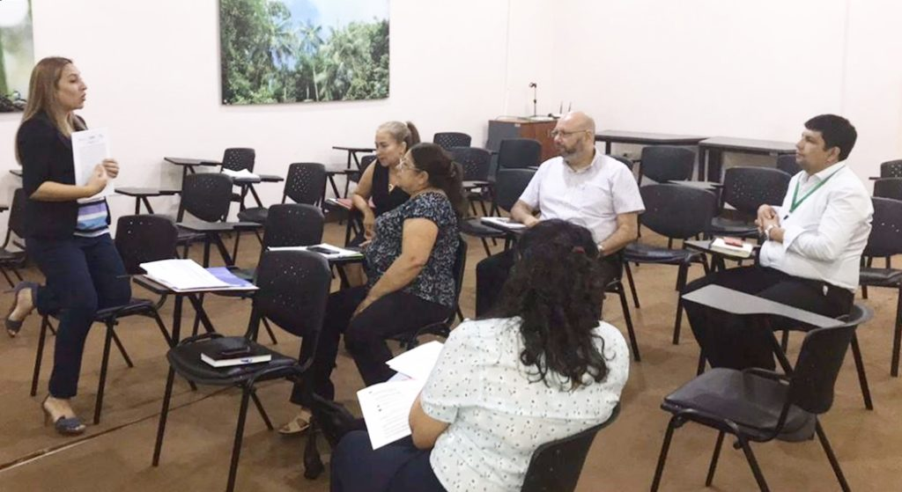
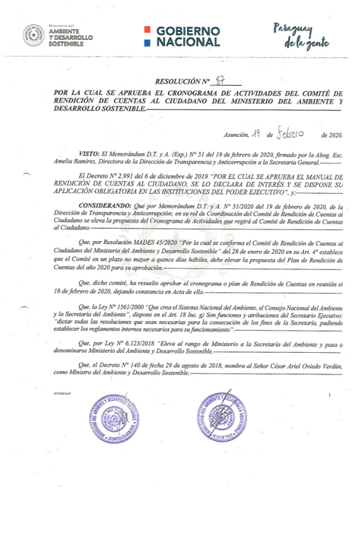
Resoluciones y Reuniones del CRCC
Las reuniones del Comité son documentadas a través de Actas y se establecieron vías de comunicación oficial entre los miembros, a fin de facilitar la interacción

Slide 4

Informes
Los informes se realizan de manera trimestral, en el año 2020 debido a la Pandemia por el SARS COV 2 – COVID 19 por única vez, el Primer Informe se realizo de manera semestral abarcando los meses enero a junio.
Con el fin de dar identidad Oficial al proceso, se estableció un apartado en la web institucional a través del cual se accede a los informes en los formatos de Datos Abiertos y en PDF.
http://www.mades.gov.py/rendicion-de-cuentas/.

Slide 5

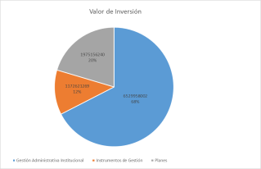
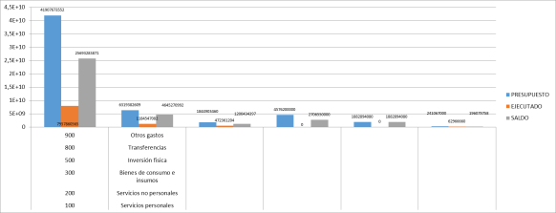

Los Informes publicados contienen datos institucionales incluyendo su Misión y Visión.
La gestión institucional, cumplimiento de normas, el grado de cumplimiento, los servicios brindados, la cantidad de expediciones realizadas, la Ejecución Financiera, Contrataciones realizadas, las Instancias de Participación creadas para el establecimiento de una comunicación directa con el ciudadano; además de poner a conocimiento los resultados de los controles internos instituciones realizados.

Slide 6
La presentación de los informes han reflejado a la Institución de manera transparente, demostrando sus fortalezas y logros como así también sus debilidades y necesidades.
Ha creado la interacción interinstitucional necesaria, la comunicación con la ciudadanía en general y los usuarios en particular, permitiendo conocer las inquietudes de la ciudadanía, los requerimientos y denuncias mas frecuentes, siendo herramientas para la elaboración de mejores servicios institucionales, como lecciones aprendidas y a ser ejecutadas.

Slide 7
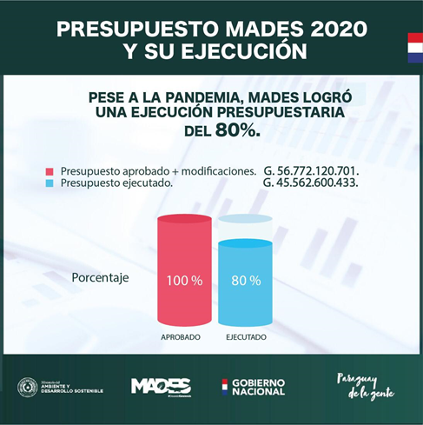

Destacamos:
Fortalecimiento de procesos “0” Papel – Transición al SIAM
Mas de 6435 expedición de DIA´s – AA – PGA y otros
Atención a Denuncias Ambientales y Fiscalizaciones; mas de 1379 en todo el país
Certificación de 9028 has. Servicios Ambientales
* Cumplimientos de leyes de Transparencia 100%
* Controles Internos: 45 Informes de Auditoria

Slide 8
Con el establecimiento del CRCC, se ha iniciado un proceso, que exigirá a la Institución y a sus autoridades el compromiso de mejora continua, siendo el pilar de las acciones, la voz ciudadana misma que es escuchada, por los diversos medios habilitados y de esta manera brindar mejor calidad de servicios, mejor aprovechamiento de recursos y la demostración fehaciente de las actividades realizadas en el cumplimiento de su gestión. Ese compromiso es asumido por el MADES para su ejecución.

Slide 9
Rendición de Cuentas
Ministerio del Ambiente y Desarrollo Sostenible
Cesar Ariel Oviedo Verdum
Ministro
http://www.mades.gov.py/ http://www.mades.gov.py/rendicion-de-cuentas/
Ejercicio 2020

